Slide 1
Electricité: pourquoi changer ?

Slide 2
Pourquoi remplacer le bon sens par l’idéologie ?

Slide 3
Pourquoi changer ?
En raison d’un mauvais fonctionnement
Parce qu’un nouveau système s’avère plus performant

Slide 4
Qu’est-ce qui ne va pas ?
La Suisse dispose d’un des approvisionnements électriques les plus sûrs au monde
Son prix est supérieur à la moyenne européenne
Le taux de panne est minimum
La sécurité d’approvisionnement est un bien qui n’a pas de prix
« Faut-il, en quelques années de consultants, démanteler ce que nous avons mis des décennies à construire ? »

Slide 5
Qu’est-ce qui ne va pas ?
L’électricité: un facteur de production marginal et décroissant en terme de coût
Coût de l’électricité pour les secteur primaire, secondaire et tertiaire
Source: Statistique suisse de l’électricité, OFEN, Berne

Slide 6
Libéralisons !
« La libéralisation stimule la croissance car la concurrence engendre progrès et baisse des prix. »

Slide 7
Libéralisons !
« La libéralisation stimule la croissance »
Si tel était le cas, la croissance aurait dû accélérer au cours des 20 dernières années.

Slide 8
Concurrence : vertus et vices
« La concurrence engendre progrès et baisse des prix »
Condition impérative :
Le consommateur a la possibilité de faire le choix du meilleur rapport qualité/prix.
(Condition généralement remplie pour les produits et services usuels)

Slide 9
Concurrence : vertus et vices
Condition irréalisable dans le cas de l’électricité:
seul le prix est connu du consommateur
la qualité (sécurité d’approvisionnement) n’est pas connue du consommateur
La qualité n’est pas une caractéristique lié au produit d’un vendeur mais de l’ensemble des acteurs

Slide 10
Concurrence : en faits
Au Royaume-Uni, 81% des décisions de changement de fournisseur sont basées sur le prix exclusivement et 5% sur la qualité du service.
Source: OFGEM, Domestic gas and electricity supply, juin 2003 cité par European Energy Market Deregulation Observatory, 4th ed. Capgemini Ernst & Young octobre 2003

Slide 11
Concurrence - conclusion
Une concurrence qui porte sur le prix seul provoque une diminution de la qualité et en aucun cas un progrès.
C’est bien la situation qui prévaut dans le secteur de l’électricité.

Slide 12
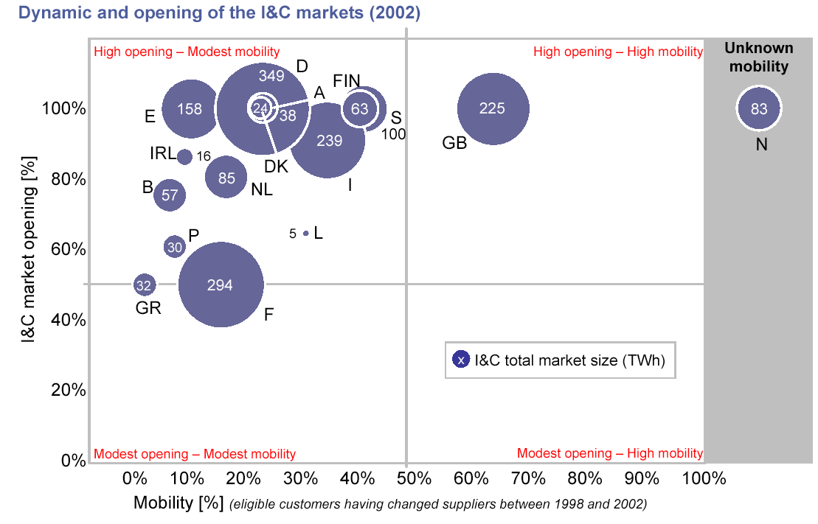
Concurrence : en faits
Ca ne marche pas très fort !
Source: Commission européenne, citée par EEMDO, 4th ed. Capgemini Ernst & Young oct. 2003
Mobilité 1998-2002 des consommateurs I&C

Slide 13
Concurrence : en faits
Ca ne fait pas baisser les prix
Source: Energie panorama 490 août 2004, sur la base de EEMDO, 4th ed. Capgemini Ernst & Young oct. 2003

Slide 14
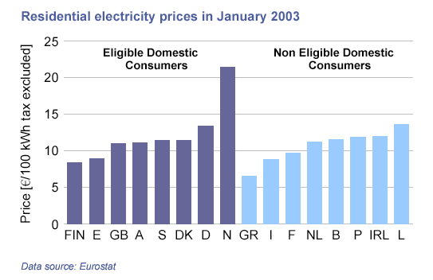
Concurrence : en faits
Ca n’apporte rien aux ménages
Source: EEMDO, 4th ed. Capgemini Ernst & Young oct. 2003

Slide 15
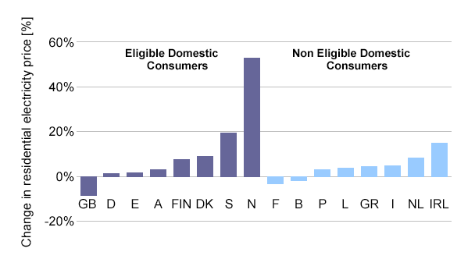
Concurrence : en faits
Mais alors vraiment rien !
Source: EEMDO, 4th ed. Capgemini Ernst & Young oct. 2003

Slide 16
Etrange marché
Le libre choix du fournisseur ne correspond pas à la réalité physique
L’électricité consommée provient toujours des productions les plus proches
Le marché « libéralisé » est une création intellectuelle
Une forte régulation étatique est nécessaire pour assurer une adéquation entre relations contractuelles et réalité physique et éviter la tricherie

Slide 17
Etrange libéralisme
On construit des usines à gaz réglementaires pour réguler un marché naturellement autorégulé après l’avoir artificiellement dérégulé
Une volonté libérale conduit à hypertrophier l’Etat

Slide 18
Mieux que l’or noir !
Pétrole
Energie primaire importante
Stockable
Partiellement substituable
Marché pointu
Electricité
Vecteur énergétique vital
Non-stockable
Non-substituable
Marché ultra-pointu (pas de stocks)

Slide 19
Mieux que l’or noir !
Pétrole
Excédent production
1998: 2,7% 2004: ->0%
Electricité Seattle 2002

Slide 20
Mieux que l’or noir !
Pour le producteur, il faut beaucoup de philanthropie pour maintenir des capacités de sécurité:
qui investit perd.
Et le jour où il en manque…
La construction de nouvelles unités de production prend au moins 3 ans.
Californie
1996: libéralisation
1999: demande 45 GW ok
2002: demande 30 GW = coupures
Europe 2003
Consommation : +3,1%
Production: +1,6%
Invest. allemagne
‘80: 8 G€/an
Actuel: 4 G€/an
Planifié: 3 G€/an

Slide 21
Maigres réserves
European Energy Market Deregulation Observatory, 4th ed. Capgemini Ernst & Young octobre 2003

Slide 22
Conclusion
Vous aimiez spéculer sur le pétrole…

Slide 23
Conclusion
Vous aimiez spéculer sur le pétrole…
… vous adorerez l’électricité !

Slide 24
Mais soyez tout de même prudent…
Notation S&P des entreprise d’énergie aux USA
Investment in power generation:A banker’s perspective
G. de Luze Director, Project and Sectorial Finance
Société Générale Paris, Mars 2003

Slide 25
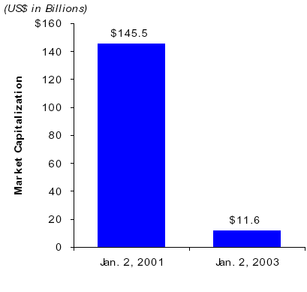
il serait dommage…
…que ça ruine vos actionnaires
…que ça fasse des trous dans les caisses publiques
2002: Sauvetage de British energy par l’Etat après des opérations malheureuses: CHF 1’000’000’000
Idem pour TVX Europe
Capitalisation boursière de AES, Williams, El Paso, Calpine,
Dynegy, Mirant, Aquila & Reliant.
Enron: + 50 G$

Slide 26
Private and big is beautiful Des monopoles publics à l’oligopole privé
Etapes du processus
Libéralisation - suppression des monopoles publics
Privatisation des entreprises publiques
Concentration des entreprises privées et constitution d’un oligopole privé

Slide 27
Private and big is beautiful Des monopoles publics à l’oligopole / étapes 1 et 2
« Seule une liberté d'action suffisante des entreprises peut permettre aux fournisseurs d'électricité d'adopter un comportement axé sur la compétitivité. Il conviendrait donc de renoncer volontairement à toute pression politique superflue sur les décisions qu'ils prennent. La privatisation des entreprises publiques pourrait constituer une stratégie utile. […]
Les entreprises de droit public, d'économie mixte ou qui sont intégrées dans les administrations communales sont plutôt désavantagées, étant soumises à des procédures compliquées et lentes par nature. Ainsi, les entreprises cantonales et communales risquent de se transformer de plus en plus en sociétés anonymes. Elles ne seraient pas forcément privatisées pour autant […] mais une telle transformation simplifierait considérablement leur vente ultérieure au secteur privé. La privatisation des entreprises publiques ne serait donc pas le moyen de la libéralisation, mais sa conséquence possible. »
Conseil fédéral, Message LME

Slide 28
Big is beautiful Des monopoles publics à l’oligopole privé / étape 3
« This continuing trend of consolidation in Europe is expected to leave the market with only a few large European players. »
EEMDO, 4th ed. Capgemini Ernst & Young octobre 2003

Slide 29
Le « marché européen » et nous
Le « marché européen » est largement une illusion: les capacités d’interconnexion limitées isolent fortement les marchés nationaux.
Hausse des échanges internationaux en raison de la libéralisation: 10%
Faut-il multiplier les lignes à haute tension pour que les Portugais puissent enfin acheter du courant finlandais ?
La Suisse est le pays le plus interconnecté d’Europe après le Danemark.
Elle a pour voisins les 4 plus grands électriciens d’Europe.

Slide 30
Le « marché européen » et nous
Quand les éléphants dansent, l’herbe est écrasée.
Proverbe africain
Source: EEMDO, 4th ed. Capgemini Ernst & Young oct. 2003

Slide 31
Conclusion
La libéralisation du marché de l’électricité est une vaste escroquerie intellectuelle (et par la suite financière):
La concurrence ne peut fonctionner car le choix porte sur le prix seul
La concurrence s’avère inefficace dans les faits
La libéralisation remplace les monopoles publics par un oligopole privé
Qui investit perd
Qui organise la pénurie gagne
Il est vital de défendre notre approvisionnement sûr et économique contre l’aventurisme des idéologues.

Slide 32
Pourquoi changer ?
Parce que
« le dogme néolibéral continue à s’imposer grâce à un appareil économico-politico-idéologique qui par son pouvoir, n’a d’équivalent que celui de la papauté au Moyen-Age ».
Ha-Joon Chang, professeur d’économie, Université de Cambridge Le Monde Diplomatique, juin 2003

